Slide 1
Monetarno i bankarsko pravo
Islamsko bankarstvo s osvrtom na BBI banku
Mentor: doc.dr Edina Sudžuka Studentica: Elma Fazlić, R 64695

Slide 2
Nastanak i razvoj islamskog bankarstva
Islamsko bankarstvo → zasnovano na osnovnim postavkama islama (s naglaskom na moralnim, duhovnim i etičkim vrijednostima)
Islamsko bankarstvo ne prihvaća i strogo zabranjuje kamatu kao siguran, unaprijed određen i fiksiran prihod
bazira se na poslovnim aktivnostima koje podrazumijevaju sudjelovanje u raspodjeli dobiti ili gubitka između poslovnih partnera, odnosno banke i klijenta
(tj. nije prihvatljivo stvaranje „novca od novca“ jer fiducijalni novac ne predstavlja nikakvu stvarnu vrijednost, dakle predstavljen je samo brojevima u knjigovodstvenim računima).

Slide 3
Finansijski instrumenti islamskog bankarstva
Po Šerijatu ugovor je zakonit ako u njegovim uvjetima nema nekih zabranjenih elemenata kao što su Riba ili Gharar, uz uvjet da ne narušava neko drugo pravilo ili zakon.
Islamski finansijski instrumenti prisutni su u najmanje 70 država svijeta, igrajući značajnu ulogu u finansijskom sektoru
U praksi postoji mnogo finansijskih instrumenata koji stoje na raspolaganju islamskim bankama i drugim finansijskim institucijama kako bi se u praksi mogle zadovoljiti različite potrebe poduzetnika i investitora.

Slide 5
Bosna bank international – bbi banka

Slide 6
Bosna bank international
Osnovana 2000.godine sa sjedištem u Sarajevu
Jedina u BiH koja posluje po principima islamskog bankarstva
Certificirana islamska banka
Ugovore odobrava i kontroliše Šerijatski odbor
Šerijatski odbor čine vrhunski stručnjaci sa višegodišnjim iskustvom
Svi proizvodi BBI banke su odobreni od strane Šerijatskog odbora i usklađeni sa islamskim principima

Slide 7
Razlika bbi banke i drugih banaka
Razlika u pristupu, formi i posljedicama ugovora
U konvencionalnoj banci klijent dobija gotovinu i vraća gotovinu uz kamatu
U islamskoj banci pristup je drugačiji. Banka i klijent će na principu partnerstva učestvovati u kupovini kuće, stana, auta, mašina, kućanskih aparata itd. Banka će svoj dio vlasništva iznajmiti - rentati klijentu - partneru. Renta se može fiksno odrediti do kraja perioda partnerstva, a može se vezati za određeni benchmark-referentni indeks ( EURIBOR, LIBOR), tako da se korigira u dogovorenom periodu. Bilo da se renta fiksno odredi (što bi bilo kvalitetnije), bilo da se veže za benchmark uz moguću periodičnu korekciju, otplatni plan otkupa partnerstva i plaćanja rente jača ispravnost ugovora sa šerijatskog aspekta. Prema tome, forma obračuna može biti slična ili ista, ali je različito ono što se tom formom obračunava.

Slide 8
Vrijedno je istaći da se razlike između konvencionalnih i islamskih banaka sve više smanjuju jer konvencionalne banke, posebno nakon krize 2008.godine, sve više usvajaju principe islamskog bankarstva jer ih na to primoravaju nove zakonske uredbe koje imaju za cilj zaštititi potrošače - korisnike bankarskih usluga

Slide 9
BBI banka nudi proizvode finansiranja koji su zasnovani na modelima u islamskim finansijama poznati kao Mušareka, Idžara i Murabaha.
Pored usluga finansiranja BBI banka klijentima nudi i usluge depozita koji su zasnovani na principu wakala ugovora. Wakala ugovori su zasnovani na principu da klijent svoj novac stavi banci na raspolaganje, a banka taj novac ulaže u dozvoljene (halal) aktivnosti koje donose profit i taj profit dijeli sa klijentom u ugovorom definisanom omjeru.
Pored finansijskih usluga koje banka pruža, BBI banka organizuje Sarajevo Bussines Forum, Sarajevo Halal Fair i mnoge druge društveno korisne aktivnosti kao što su dodjela stipendija studentima, pomoć povratnicima i sl.

Slide 10
Bosna bank international

Slide 12
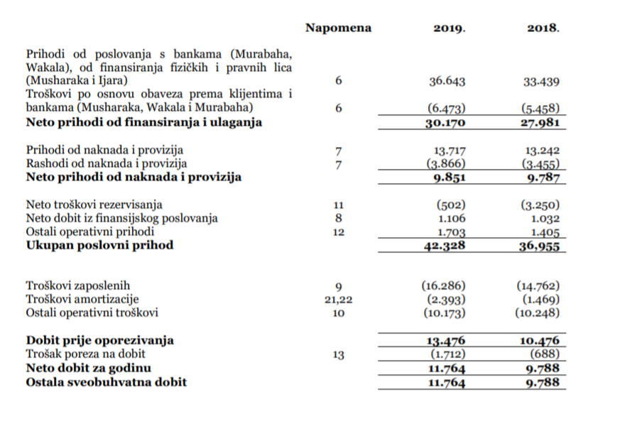
Finansijski izvještaj za 2019. godinu
Izvještaj o sveobuhvatnoj dobiti za godinu završenu na dan 31. decembar 2019. godine (svi prihodi izraženi su u hiljadama BAM, osim ako nije drugačije naznačeno)

Slide 13
PITANJA
1. Na čemu se zasniva islamsko bankarstvo?
2. Na osnovu čega je BBI banka – islamska banka?
3. Koje finansijske usluge BBI banka nudi, i u kojim aktivnostima učestvuje?
4. Da li su proizvodi/usluge koje BBI banka nudi usklađeni sa islamskim propisima?

Slide 14
ODGOVORI
1. Islamsko bankarstvo je zasnovano na osnovnim postavkama islama sa snažnim naglaskom na moralnim, duhovnim i etičkim vrijednostima. U potpunosti zabranjuje svaku vrstu poslovnih aktivnosti koje uključuju bilo kakav vid kamate. Islamsko bankarstvo bazira se na poslovnim aktivnostima koje podrazumijevaju sudjelovanje u raspodjeli dobiti ili gubitka između poslovnih partnera.
2. BBI banka je certificirana islamska banka i jedina je u BiH koja posluje po islamskim principima. Njene ugovore odobrava i njihovu primjenu kontroliše Šerijatski odbor. Poslovati u skladu sa islamskim principima znači iskreno, pošteno i odgovorno poslovati u skladu sa moralnim postulatima islama.

Slide 15
3. Svi proizvodi BBI banke odobreni su od Šerijatskog odbora i usklađeni su s islamskim principima. Šerijatski odbor čine vrhunski stručnjaci sa višegodišnjim iskustvom, što daje sigurnost Banci i korisnicima njenih usluga da je njeno poslovanje u skladu s propisima islamskog bankarstva. Treba istaći da Šerijatski odbor ima u vidu uslove u kojima Banka posluje, tako da ne postavlja uvijek najviše standarde (azime), nego uzima i one niže koje je Šerijat propisao u posebnim okolnostima (rukhsa).

Slide 16
Literatura
1. https://www.cbbh.ba/Content/Read/7
2. Čočić Teufik, Islamsko bankarstvo – uloga i značaj finansijskih instrumenata, stručni rad, Ekonomski fakultet u Osijeku
3. Jaffer, Sohail, Euromoney Institutional Investor PLC, Islamic Investment Banking : Emerging Trends, Developments and Opportunities, Euromoney Trading Ltd., 2010.
4. Hadžić Fikret, Islamsko bankarstvo i ekonomski razvoj, Ekonomski fakultet u Sarajevu, Sarajevo, 2005.
5. Ljerka Cerović, Stella Suljić Nikolaj, Dario Maradin, Komparativna analiza konvencionalnog i islamskog bankarstva: značaj regulacije tržišta, Ekonomski fakultet Sveučilišta u Rijeci, Rijeka, 2017.
6. https://www.bbi.ba/bs/stanovnistvo/najcesca-pitanja

